Slide 1
5 Март 2012 JONAS CHRISTOFFERSEN, DIRECTOR
Достъпност, включване и граждански права съгласно Конвенцията на ООН за ХУ

Slide 2
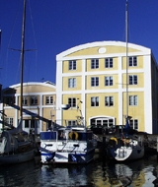
Национална институция за човешки права от 1987
Мандат на ХУ от 2011
Днес: достъпност и граждански права

Slide 3
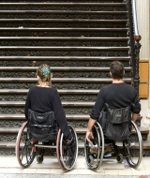
Две големи промени в Конвенцията на ООН за ХУ
Фокус в/у социалните бариери
Признаване на автономност и самоопределяне

Slide 4
Достъпност:
Основен принцип и право
Основан на смяна на парадигмата
Много различни измерения
Червена нишка в Конвенцията

Slide 5
Разработва понятия за равенство и недискриминация :
Традиционна забрана с/у дискриминацията
Право на достъпност= право на равен достъп = засилено право, което да не се подлага на недиректна дискриминация
Право на разумно настаняване

Slide 6
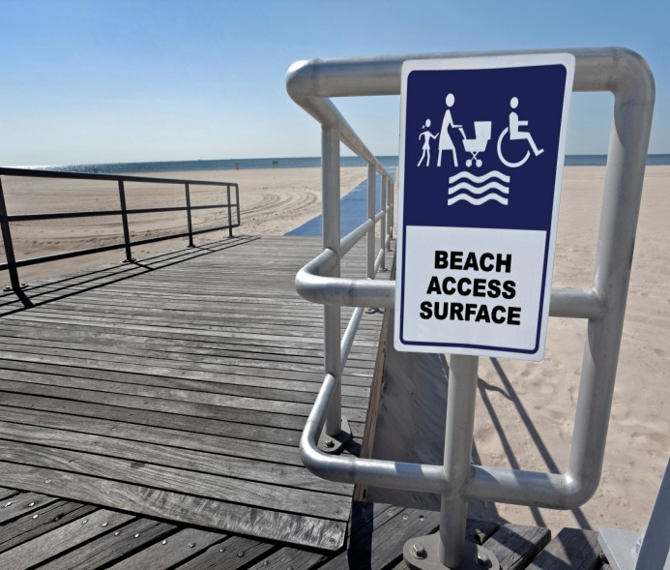
Ефективно осъществяване:
Ясно определени норми
Индивидуални права
Норвежкото право е добър пример

Slide 7
Граждански права спрямо КПХУ:
По-силна защита на правоспособността
По-силна защита на правото на политическо участие
По-силна защита на правото на лечение по взаимно съгласие в психиатрията

Slide 8
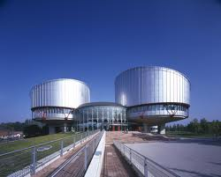
Влияние върху европейските човешки права
Право да се гласува, на хора под настойничество
Ефективен достъп до съдебната система за хора с ограничена правоспособност
Все още не е отразено в съдебната практика относно принудителното лечение в психиатрия

Slide 9
Заключение:
КООНПХУ изисква пъно включване и пълни граждански права
Голям потенциал за промяна
Тази конференция ще помогне да намерим практически решения!

